Slide 1

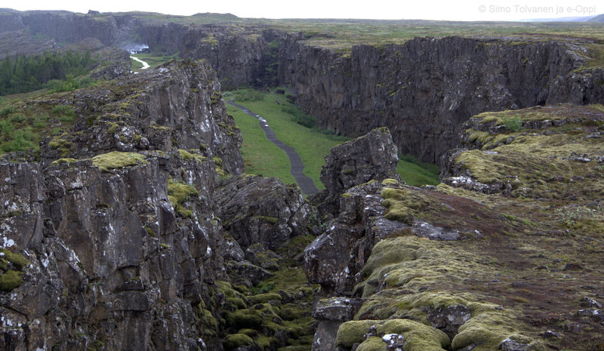
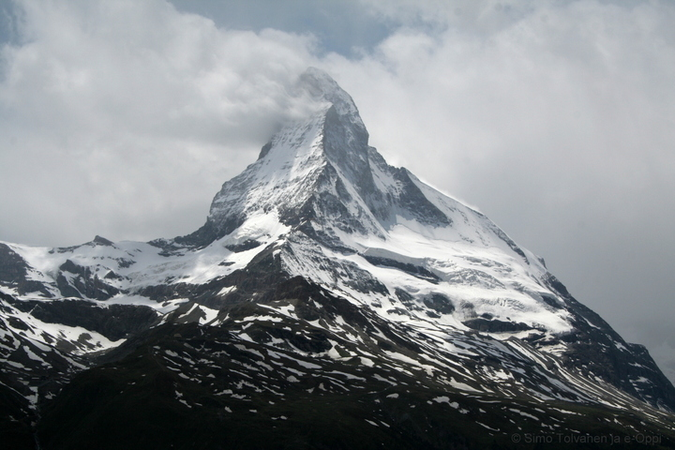
15. Litosfäärilaattojen liikkeet ja poimuvuoristojen synty

Slide 2

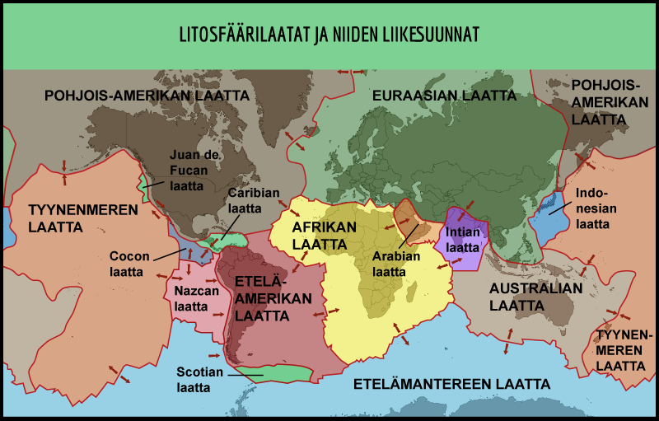
Litosfääri koostuu osista
Litosfääri jakaantuu laattoihin
  8 isoa
  monta pienempää
  kaikkiin kuuluu
    mannerta
    merenpohjaa

Slide 3
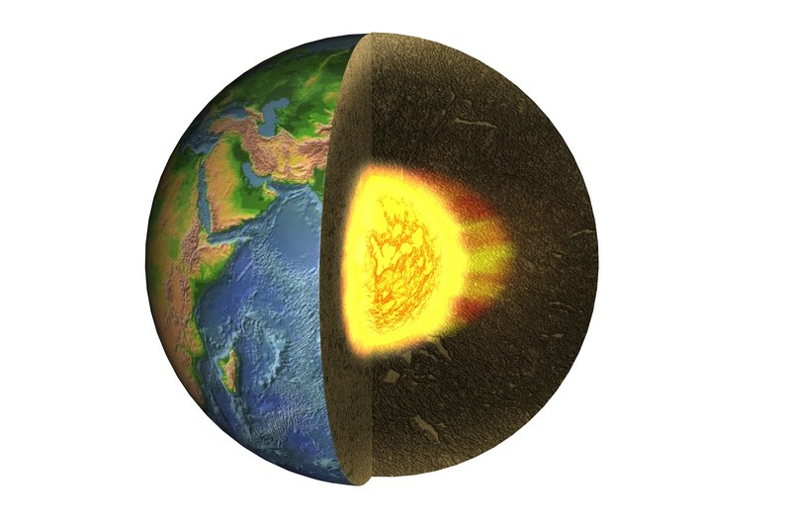
Litosfäärilaattojen likkeet
Maan sisällä kuumaa
lämpötilaerot
kiven konvektiovirtaukset

Slide 4
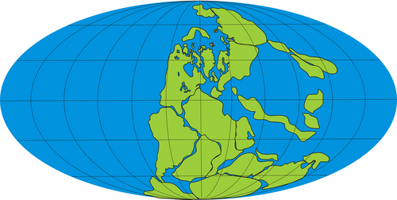
Litosfäärilaattojen likkeet
Kuuma magma kevyempää → nousee ja jähmettyy → uutta kiveä → työntää laattoja erilleen
Viileä laatan reuna vajoaa ja vetää sitä alas
→ litosfäärilaatat liikkuvat
→ mantereet yhtyneet ja eronneet useasti
Pangea-manner noin 250 miljoonaa vuotta sitten

Slide 5
Endogeeniset ilmiöt
laattojen rajapinnoilla endogeenisiä =sisäsyntyisiä ilmiöitä
  Maanjäristykset, tulivuorenpurkaukset ja poimuvuoristot

Slide 6
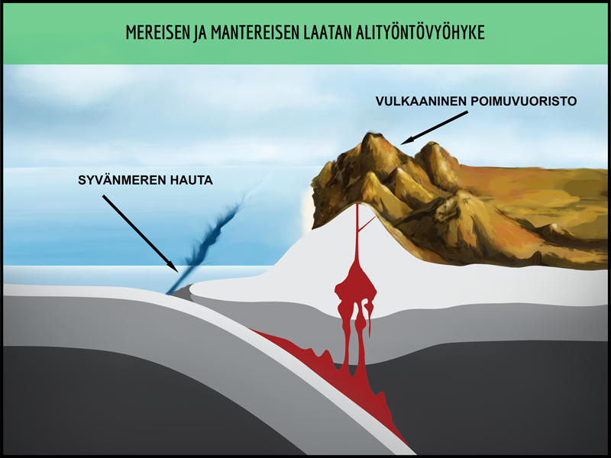
Alityöntövyöhykkeet
Laattojen sauma rannikolla
  Raskas mereinen laatan reuna mantereisen laatan reunan alle
  → Poimu- ja tulivuoret
Esim. Etelä-Amerikan länsirannikko
  Andit

Slide 7
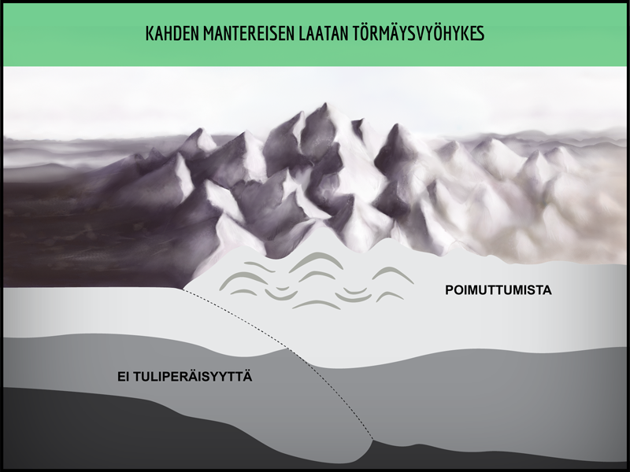
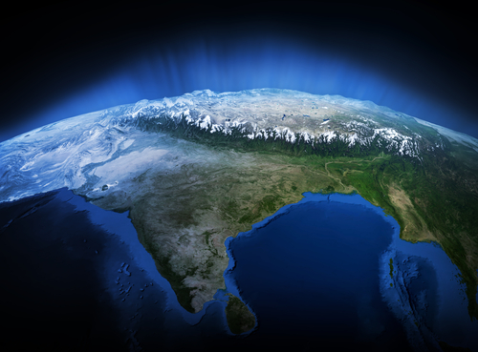
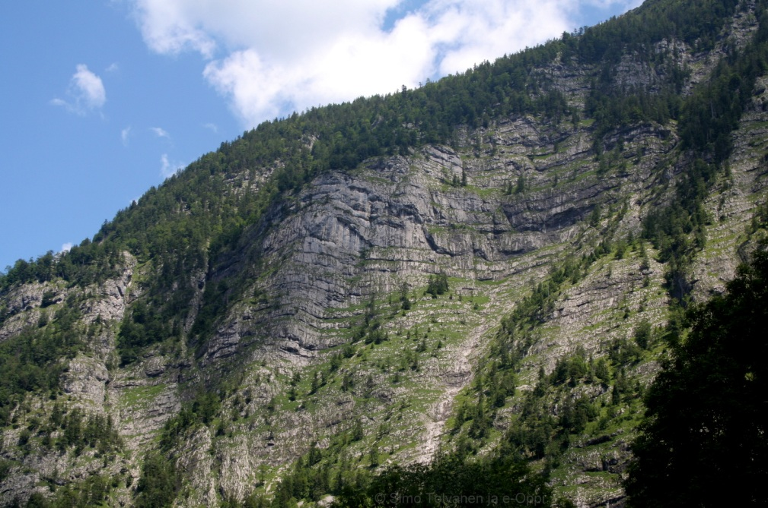
Törmäysvyöhykkeet
2 mantereista laatan reunaa törmää → kiven poimuttuminen
→ suuret poimuvuoristot
  esim. Himalaja

Slide 8
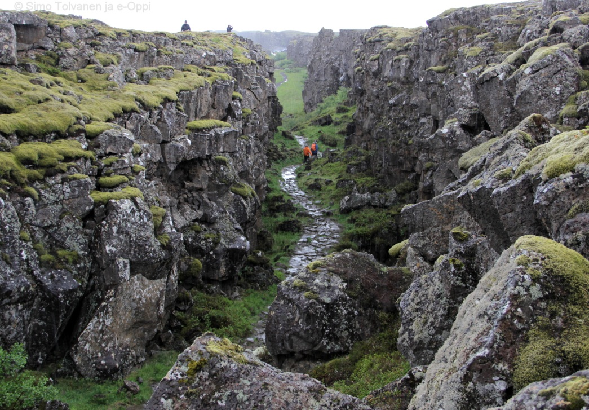
Erkanemisvyöhykkeet
Laattojen reunat loittonevat
magmaa raosta
jähmettyy
meren keskelle uutta pohjaa
Tuliperäisyyttä
Esim. Atlantin keskiselänne
  Islanti

Slide 9
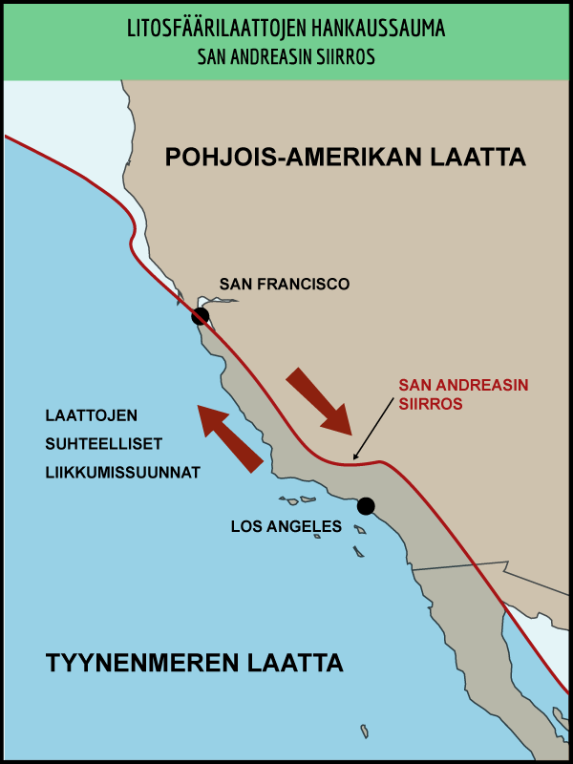
Hankaussaumat
Laatat liikkuvat sivuttain eri suuntiin
Hankaavat toisiaan
→ Maanjäristyksiä
  Esim. Kalifornia

